Slide 1
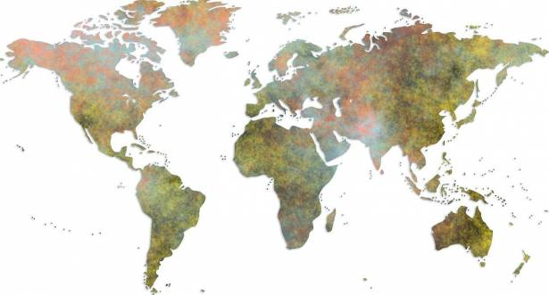
الجغرافيا النباتية نبت347 محاضرة 7
347 bot

Slide 2
محاضرة 7
تابع منطقة الانتشار (الرقعة)
مركز النشأة
عناصر الفلورا
الممالك الفلورية

Slide 3
شكل منطقة الانتشار( شكل الرقعة )
يختلف شكل الرقعة اختلافا بيناً وهو نتيجة للتغيرات التي مرت بها الكرة الأرضية خلال العصور الجيولوجية المختلفة .
النظريات التي تفسر نشوء الرقعة :
1-الانتشار بعيد المدى فكل نوع نباتي يسلك وسائل معينة للانتشار وبالتالي توسيع الرقعة التي يعيش عليها . ومن أهم وسائل الانتشار هي الرياح , الماء , الحيوانات , الإنسان . وانتشار النوع يحتاج لفترة طويلة ليصل لمناطق جديدة خاصة الانواع الكونية الموجودة في جميع القارات.
2. نظرية الجسور حسب هذه النظرية فإن منطقة التوزيع الجغرافي كانت متصلة عن طريق جسور بين القارات ولأسباب مختلفة انقطعت هذه الجسور مما أدى لتقطع الرقعة .ومنه يمكن تفسير سبب تشابه فلورا استراليا بجنوب افريقيا و افريقيا و الهند.
3. نظرية انزياح القارات. حسب هذه النظرية التي تقول أن القارات كانت تشكل في العصر القديم قارة واحدة تسمى بانجاي pangeae ، وهذه القارة محاطة من جميع الجهات بمحيط واحد كبير. ثم بدأ انزياح القارات نتيجة تصدع البانجاي في خطين طوليين ، الأول بين أوروبا وإفريقيا من جهة وبين الأمريكيتين من جهة أخرى والثاني بين أفريقيا والهند.

Slide 4
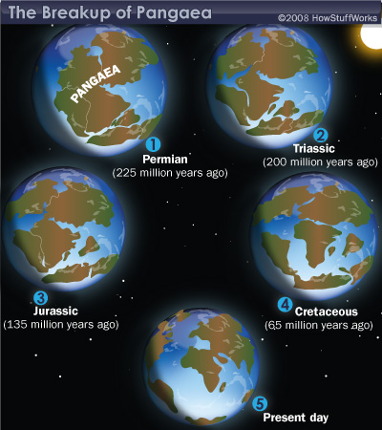
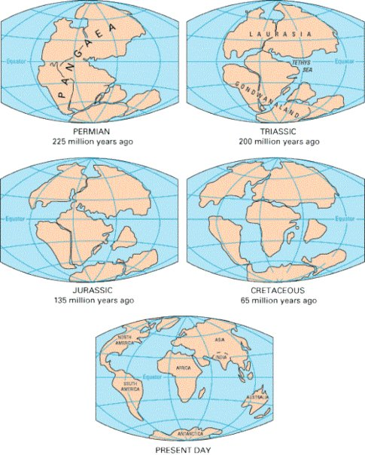

Slide 5
مركز النشأة
تقوم دراسة رقعة الأنواع أو الأجناس أو الوحدات التصنيفية الأكبر إلى تحديد مركز الرقعة والذي يرتبط بمكان النشوء Birth place ,وتتضمن هذا المفهوم افتراضين:
1. أن للجنس نقطة منشأ جغرافية.
2. أن الجنس انتشر من هذا المنشأ.
وبذلك يوجد نوعان من المركز هما:
مركز النشأة
مركز الانتشار
يضاف إليهما مركز التنوع الذي يعني الرقعة التي يكون فيها أعداد الجنس كبيرا.
إضافة إلى نوع رابع هو مركز التردد ويشير إلى الرقعة التي يكون عدد أفراد النوع كبيرا.

Slide 6
ويمكن لمركز النشأة و مركز الانتشار أن يتطابقا كون النوع قد ظهر منذ فترة زمنية غير بعيدة في نقطة معينة ومنها بدا الانتشار في جميع الاتجاهات ابتداء من النقطة.
الانواع القديمة تعرضت لتغيرات عديدة حيث يكون مركز النشأة في الوقت الحالي خارج حدود الرقعة الحالية ويحدد عن طريق الحفريات
مثلا لمعرفة نشأة جنس ما , نلجأ لتحديد أنواعه في رقعة انتشاره فالمكان الذي يوجد فيه عدد اكبر من الأنواع التابعة له يعتبر هو مركز نشأة هذا الجنس .
مثال ذلك جنسParis نجد أغلب أنواعه منتشرة في الصين , بينما لا يوجد في أوروبا إلا نوع واحد فقط لذا في الأغلب يكون مركز نشأة هذا النوع هو الصين.

Slide 7
عناصر الفلورا Floristic elements
تبين الدراسات أن الأنواع النباتية التي تشكل فلورا منطقة ما بأنها غير متجانسة، ولكن هذه الأنواع يمكن وضعها في مجموعات بناء على صفة مشتركة بينها ويطلق على هذه المجموعات اسم عناصر الفلورا. وعادة يمكن تمييز عناصر الفلورا :
العنصر التاريخي
historical
العنصر الوراثي
Genetic element
العنصر الجغرافي
geographical Element

Slide 8
عناصر الفلورا
العنصر التاريخي
historical
العنصر الوراثي
Genetic element
العنصر الجغرافي
geographical Element
مجموع الأنواع النباتية التي ظهرت أو انتشرت في منطقة معينة في نفس الفترة التاريخية.
مجموع الأنواع النباتية التي لها نفس المنشأ، ظهرت في منطقة جغرافيه واحدة وانتشرت منها إلى مناطق أخرى جديدة.
وهي مجموعة الأنواع النباتية التي تتطابق كثيرا أو قليلا في مناطق انتشارها الحالية مثل عنصر حوض البحر الأبيض المتوسط ويضم جميع الأنواع النباتية المنتشرة في المناطق المحيطة بالبحر المتوسط.

Slide 9
الممالك الفلورية:
يعتبر الغطاء النباتي للكرة الأرضية, نتيجة لعملية تطورية تمت تحت تأثير عوامل الوسط المختلفة سواء في الماضي أو الحاضر، فالتغيرات التي طرأت على قارات الكرة الأرضية وتغير المناخ المرافق لذلك خلال الأحقاب الجيولوجية المختلفة أدت إلى تطور مختلف للفلورا في القارات المختلفة، وأدت إلى تمايز الممالك الفلورية .
وانطلاقا مع دراسات الباحثين فقد قسم الممالك دريلزDrels وغير من الباحثين1918 م إلى 6 ممالك فلورية هي :.

Slide 10
3. المملكة الاستوائية الجديدة Paleotropic realm
2. المملكة الاستوائية القديمة Neotropic realm
المملكة الشمالية
HOLARCTIC REALM
6. مملكة القطب الجنوبي Antrarctic:
5. مملكة الكاب
Capensis realm
4. المملكة الاسترالية Australian realm
كما أضاف بعض الباحثين مثل Straka and Walter) 1970 )و Mattick) 1964 ، (
7-المملكة المحيطية
Realm
Oceanic.

Slide 11
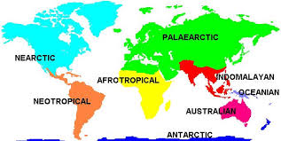
الممالك الفلورية
المملكة الشمالية
Holarctic realm
وهي مملكة الاكبر و تمتد بين القطب الشمالي وحتى المنطقة شبه المدارية في الجنوب، ومن الفصائل النباتية التي توجد في هذه المملكة: -
فصيلة الجنكو
Ginkgoaceae *
تقسم الى 3 تحت ممالك:
1- تحت المملكة الشمالية
2-تحت المملكة المتوسط القديمة
3-تحت مملكة ماديرا

Slide 12
2. المملكة الاستوائية القديمة Neotropic realm
تأتي بعد المملكة الشمالية من حيث المساحة وعدد بالأنواع النباتية وتشمل إفريقيا ما عدا الجزء الشمالي منها ومنطقة الكاب. يصل عدد فصائلها المتوطنة 40 فصيلة ومن أشهر فصائلها النباتية فصيلة الموز Musaceae . *
وهي 5 اقسام:
1- تحت المملكة الافريقية
2-تحت مملكة مدغشقر
3- تحت المملكة الهندية و ماليزيا
4-تحت مملكة بولينيزيا
5-تحت مملكة كاليدونيا

Slide 13
3. المملكة الاستوائية الجديدة Paleotropic realm
وتشمل المملكة الاستوائية الفلورية في أمريكا الوسطى والجنوبية(عدا بعض المناطق)، ومن أشهر الفصائل النباتية فيها:
- الزنجبيلية *
Zingiberaceae
وهي 5 اقسام
1-منطقة الكاريبي
2-ومنطقة مرتفعات غويانا
3-منطقة الامازون
4-منطقة البرازيل
5-منطقة الانديز

Slide 14
الممالك الفلورية
4. المملكة الاسترالية Australian realm
تشمل هذه المملكة كامل قارة استراليا وتتميز بفلورة خاصة بها،بفصائل متوطنة منها Platyzomataceae *
أغلب أجناسها متوطنة مثل Makea *
هناك فصائل بها مشتركة مع القارة الهندية والمناطق المدارية مثل :
مثل الفصيلة السذابية Rutaceae *

Slide 15
5. مملكة الكاب
Capensis realm
هي أصغر مملكة فلورية ولكنها تحتوي على عدد كبير من الأنواع النباتية تقدر بـ 7000 نوع، كما تحتوي على سبع فصائل متوطنة وتضم 210 جنس متوطن.
مثل الفصيلة المتوطنة Grubbiaceae.*

Slide 16
6. مملكة القطب الجنوبي Antrarctic:
تشمل قارة القطب الجنوبي المناطق الباردة من نصف الكرة الأرضية الجنوبي والجزر المحيطية التي توجد خارج المملكة الاستوائية القريبة من القارة القطبية الجنوبية، إضافة إلى لمناطق الجنوبية من أمريكا الجنو بية وبعض مناطق نيوزيلندا.
تضم 10 فصائل متوطنة أهمها: Lactoridaceae*
تقسم الى 4 مناطق
1-منطقة نيوزيلندا
2-منطقة التشيلي
3- منطقة فرنانديزيا
4-• منطقة الجزر شبه القطبية الجنوبية

